Slide 1
Reconstruction 3D
Team FaceSMesh
Salsigan Razvan-Dan
Pop Leonard-Andrei
Pislariu Alexandru Ilie

Slide 2
Introducere
Pentru a proteja pacientii supusi unor anumite terapii radiologice, este utila purtarea unor masti de protectie. Cu cat aceste masti respecta mai mult fizionommia pacientului, cu atat gradul de securitate al organelor care nu trebuie iradiate este mai mare.

Slide 3
Solutia propusa
Solutia propusa se bazeaza pe utilizarea unui algoritm inteligent pentru extragerea de puncte cheieale configuratiei fetei, sub forma unui nor de puncte.
Odata ce aceste puncte sunt extrase, este necesara unirea lor, pentru a obtine o retea (mesh) corespunzatoare, ceea ce presupune generarea de poligoane in interiorul norului de puncte.
Ultimul pas de efectuat dupa ce reteaua este generata este cel de asigurare a unei structuri printabile, prin ajustarea muchiilor retelei.

Slide 4
Interfata si functionalitate
In partea de sus a ecranului apar instructiunile de folosire (cum trebuie facute fotografiile).
La inceput este afisat “Take a left profile picture (-50°)”, prin care se sugereaza ca imaginea ce urmeaza a fi capturata sa fie una din profil stanga (la un unghi de -50° fata de planul frontal).
Dupa ce prima poza este capturata, utilizatorul va reveni in aplicatie si va vedea fotografia si mesajul “Take a frontal picture” prin care se sugereaza ca imaginea ce urmeaza a fi capturata sa fie una frontala.
Dupa ce a doua poza este capturata, utilizatorul va reveni in aplicatie si va vedea fotografia si mesajul “Take a right profile picture (50°)”, prin care se sugereaza ca imaginea ce urmeaza a fi capturata sa fie una din profil dreapta (la un unghi de +50° fata de planul frontal).

Slide 5
Interfata si functionalitate
Dupa ce fiecare imagine este capturata, aplicatia afiseaza un toast message prin care utilizatorul este informat cu privire la numarul de imagini pe care mai trebuie sa le captureze.
Dupa ce si cea de-a treia poza a fost capturata, acestea se trimit catre server si apare un loading indicator, alaturi de mesajul “The mesh is being generated…”.
Cand meshul se termina de generat, apare un toast message care confirma acest fapt, si sugereaza vizualizarea meshului in Scene Viewer.

Slide 6
Interfata si functionalitate
Interfata cu utilizatorul dispune de 2 butoane:
Take photo - deschide camera si salveaza temporar imaginea capturata
Show 3D – afiseaza meshul generat in Scene Viewer

Slide 7
Interfata si functionalitate
In partea de sus a ecranului, apar instructiuni pentru utilizator, prin care i se comunica acestuia din ce unghi ar trebui facute pozele ca urmare a actionarii butonului Take Photo: prima din profil stanga, a doua frontal, iar ultima din profil dreapta.

Slide 8
Interfata si functionalitate
Dupa ce cea de-a treia poza a fost capturata, acestea se trimit serverului, iar in aplicatie apare un loading indicator si un mesaj.
Odata ce imaginile au fost procesate si meshul generat, loading indicatorul dispare, iar utilizatorul este instiintat ca poate vizualiza wireframeul actionand butonul Show 3D.

Slide 9
Server
Pe partea de server sunt disponibile 3 endpoints
/process
Primeste prin POST cele 3 imagini sub forma de Base64 encoded byte array String, prin parametri image1, image2 si image3.
Imaginile sunt trimise spre prelucrare si se raspunde cu OK daca modelul 3D a fost generat cu success.

Slide 10
Server
/model
Acest endpoint este apelat de catre Scene Viewer si returneaza un fisier GLTF generat pe baza meshului rezultat din procesarea imaginilor.
/display_mesh.bin
Deoarece fisierul GLTF generat de noi produce separat un bin file, parte din GLTF, Scene Viewer va face un request spre server pentru obtinerea acestuia.

Slide 11
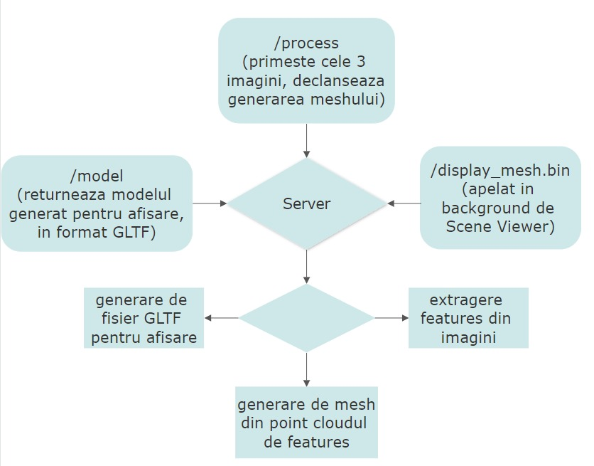
Server

Slide 12
Generarea modelului
Folosim MediaPipe pentru extragerea celor 468 de landmarks. Ca output avem coordonatele fiecarui punct, iar pentru generarea meshului le conectam folosind pyvista, aplicand filtrul delaunay pe point cloud.

Slide 13
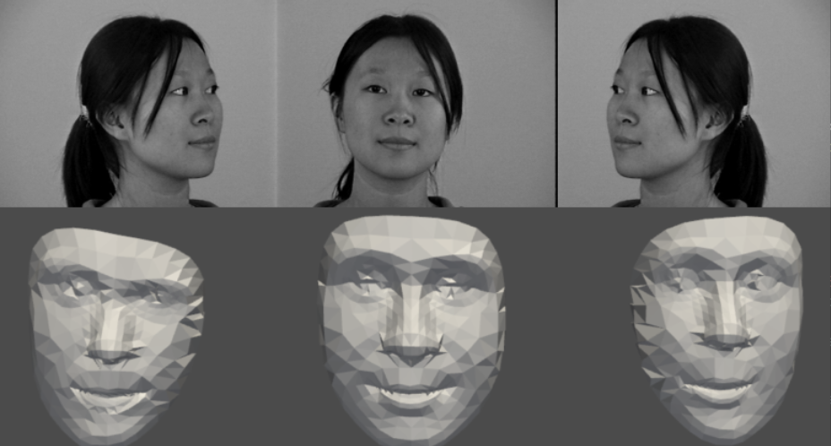
Generarea modelului
In functie de unghiul din care a fost facuta fotografia, anumite zone din rezultat au o fidelitate mai mare.

Slide 14
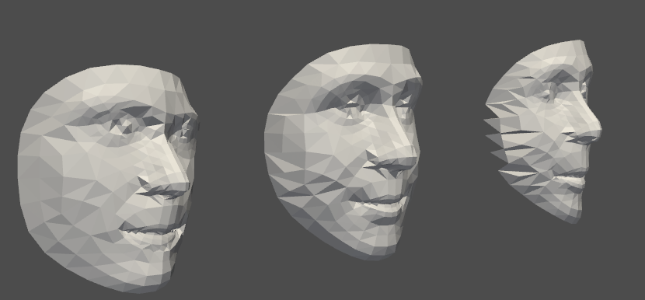
Generarea modelului

Slide 15
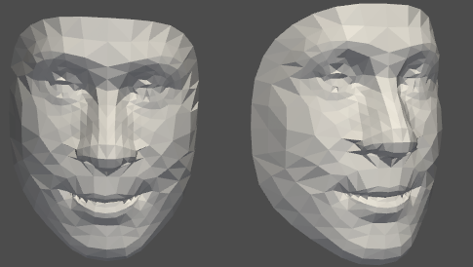
Generarea modelului
Algoritmul nostru primeste ca input cele 3 imagini, iar pentru a combina cele mai bune parti din toate rezultatele, folosim un algoritm de interpolare in care atribuim liniar weighturi fiecarui rezultat.

Slide 16
Generarea modelului
Din rezultatul interpolarii extragem muchiile si generam “tuburi” in forma lor, pentru a obtine masca finala (grosimea e ajustabila).

Slide 17
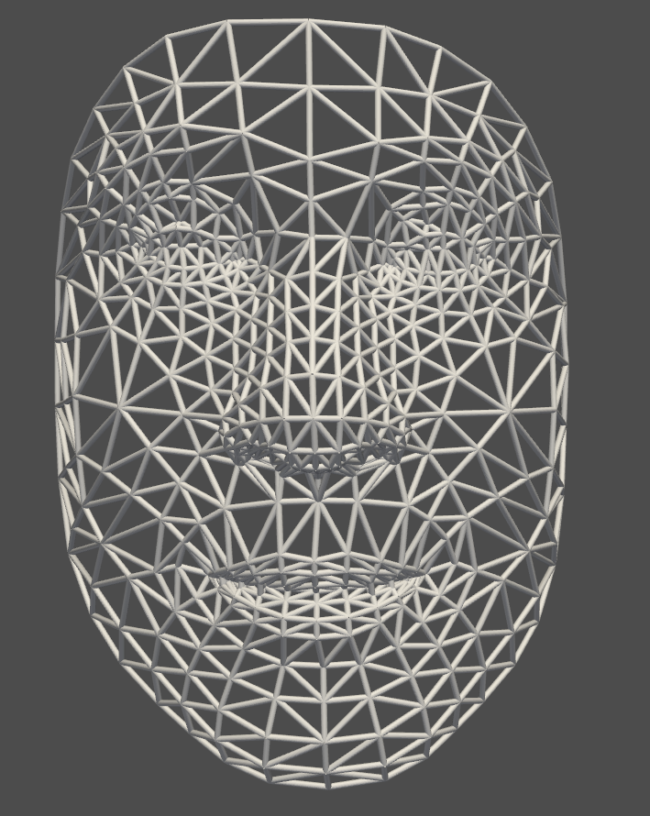
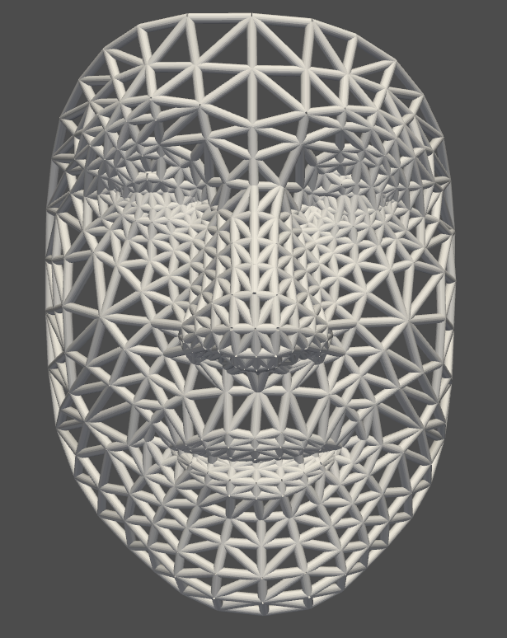
Generarea modelului

Slide 18
Concluzii
Am reuist sa obtinem rezultate destul de bune folosind MediaPipe si interpolarea intre modelele generate din mai multe unghiuri, iar o posibila imbunatatire ar fi sa generam si partea de gat si umeri a persoanei, apoi sa combinam cele doua rezultate.

Slide 19
System requirements
Pentru vizualizarea modelului in Scene Viewer, dispozitivul cu android trebuie sa aiba suport pentru ARCore si Android 7.0 Nougat (API Level 24) sau mai recent.

Slide 20
Referinte
https://google.github.io/mediapipe/solutions/face_mesh.html
https://github.com/microsoft/Deep3DFaceReconstruction
https://developers.google.com/ar/develop/java/scene-viewer#3d-or-ar
https://stackoverflow.com/questions/54898657/i-want-to-generate-a-mesh-from-a-point-cloud-in-python
https://docs.pyvista.org/examples/00-load/create-tri-surface.html
https://www.researchgate.net/publication/220427980_3D_Reconstruction_from_Multiple_Images_Part_1_-_Principles
https://arxiv.org/pdf/1607.00662.pdf
https://arxiv.org/pdf/1906.06543.pdf
https://docs.opencv.org/2.4/modules/calib3d/doc/camera_calibration_and_3d_reconstruction.html
http://3d-r2n2.stanford.edu/viewer/
Dataset: http://robotics.csie.ncku.edu.tw/Databases/FaceDetect_PoseEstimate.htm#Our_Database_

